Slide 1
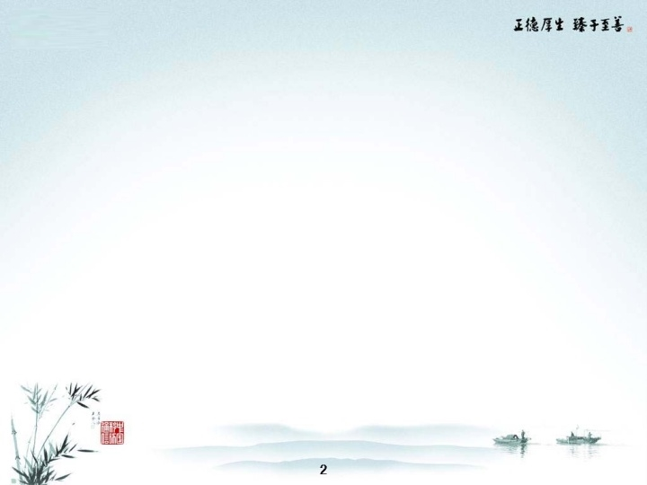
第16课
音乐之都维也纳

Slide 2
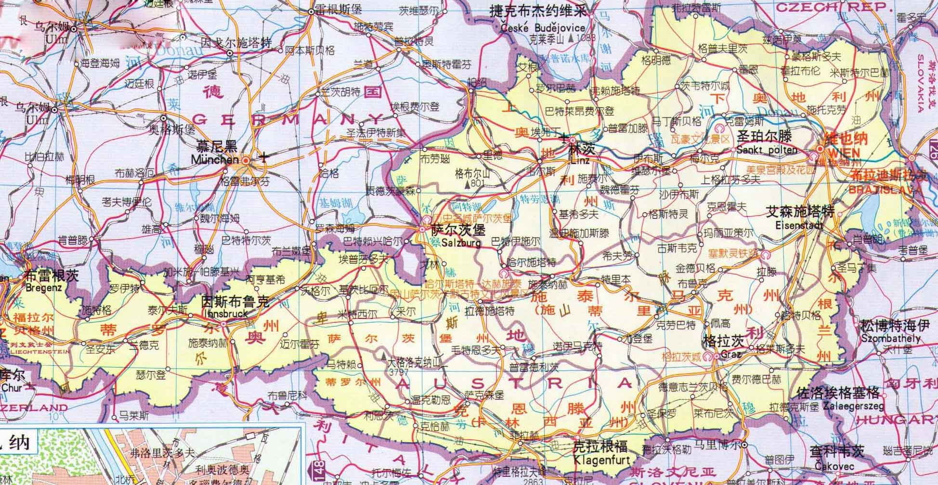
奥地利地图

Slide 3
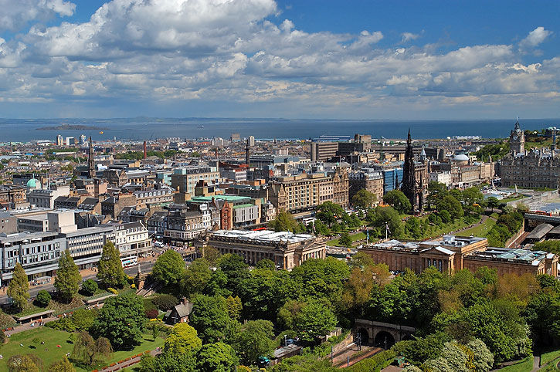

Slide 4
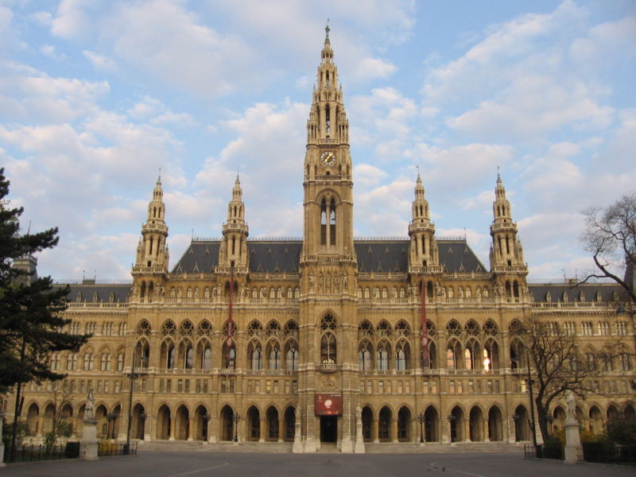

Slide 5
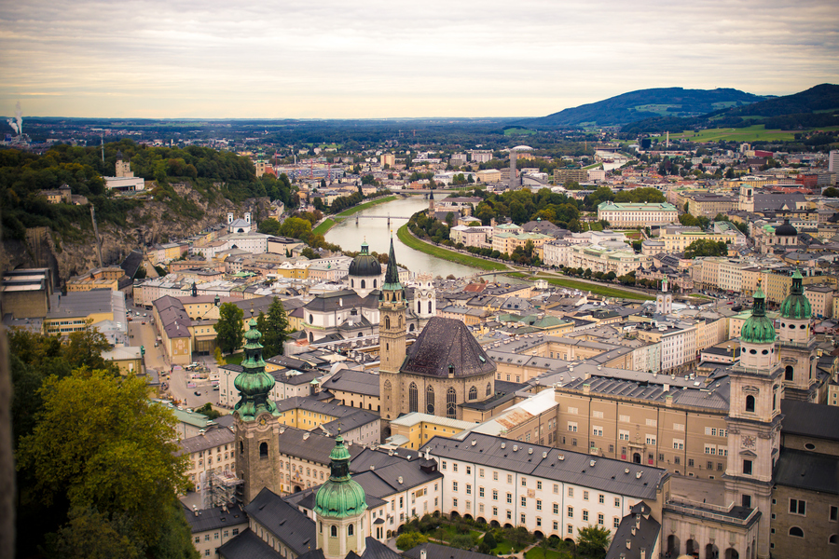

Slide 6
默读课文，说说课文是从哪几方面具体叙述维也纳是“音乐之都”的。
1、……
2、……
3、……
4、……

Slide 7
奥地利首都维也纳是世界著名的音乐之都。它坐落在阿尔卑斯山北麓一个山清水秀、风景如画的小盆地里，波光粼粼的多瑙河穿城而过。

Slide 8
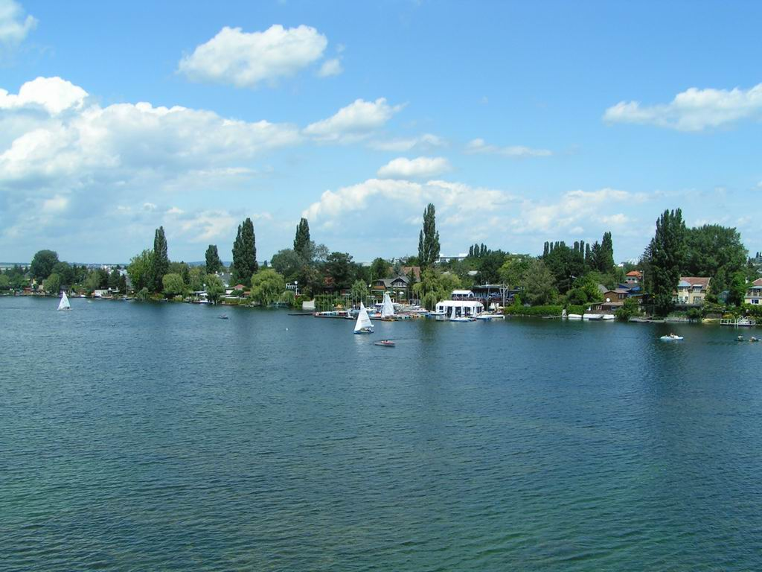

Slide 9
维也纳是欧洲古典音乐的摇篮。18世纪以来，世界上许多著名的音乐家，如海顿、莫扎特、贝多芬、舒伯特、施特劳斯等，都在这里度过大部分音乐生涯，谱写了许多优美的乐章。维也纳的博物馆里，至今还陈列着他们的乐谱和手迹。

Slide 10





音乐家
巴赫（1685-1750），德国作曲家。除歌剧未涉及外，包括各种体裁。
声乐以宗教内容为主，器乐以世俗作品为主。主要作品有《b小调弥曲》、
《勃兰登堡协奏曲》等。其创作对西洋近代音乐的发展有深远影响。
贝多芬（1770-1827）
，德国作曲家，维也
纳古典乐派代表人物
之一。继承海顿、莫
扎特的传统，集古典
派大成，开浪漫派先
河。主要作品有：交
响曲9部、歌剧《菲
岱里奥》、钢琴奏鸣
曲32首、钢琴协奏曲
5部等。
约翰·施特劳斯（1825-1899），奥地利作曲家。所作圆舞曲四百余首，以具有旋转舞步的快速律动为特征，世称"维也纳圆舞曲"。其中《蓝色多瑙河》、《维也纳森林的故事》等流传甚广。
海顿（1732-1809），奥地利作曲家。维也纳古典乐派代表人物之一。最早确立近代弦乐四重奏和交响曲形式，其创作广泛吸取民族、民间音乐素材，风格质朴。主要作品有交响曲《告别》、《惊愕》、《时钟》等。
舒曼（1810-1856），德国作曲家、音乐评论家。其作品具有浪漫主义特色。主要作品有钢琴曲《蝴蝶》、《狂欢节》，声乐套曲《妇女的爱情和生活》、《诗人之恋》，交响曲《春》、《莱茵河》等。

Slide 11
海顿：奥地利作曲家，他一生创作了１０４部交响乐，被称为“交响乐之父”。
莫扎特：奥地利作曲家，５岁开始作曲，６岁登台演出，被称为“音乐神童”。
贝多芬：德国作曲家，４岁学习钢琴，７岁登台演出，１２岁成为宫廷首席小提琴师，被称为“乐圣”。代表作有《命运交响曲》。

Slide 12
舒伯特：奥地利作曲家，创作６００多首歌曲，被称为“歌曲之父”。代表作有《摇篮曲》。
施特劳斯：奥地利作曲家，一生创作了１７０首圆舞曲，被称为“圆舞曲之王”。代表作有《蓝色的多瑙河》。

Slide 13
维也纳是一座用音乐装饰起来的城市。在这儿，到处可以看到大音乐家们的铜像或大理石像。为了纪念乐坛大师，维也纳的许多街道、公园、礼堂、剧院、会议大厅等，也多用音乐家的名字命名。就连王宫花园的草坪上，也用鲜花组成了一个巨大的音乐符号作为装饰。

Slide 14
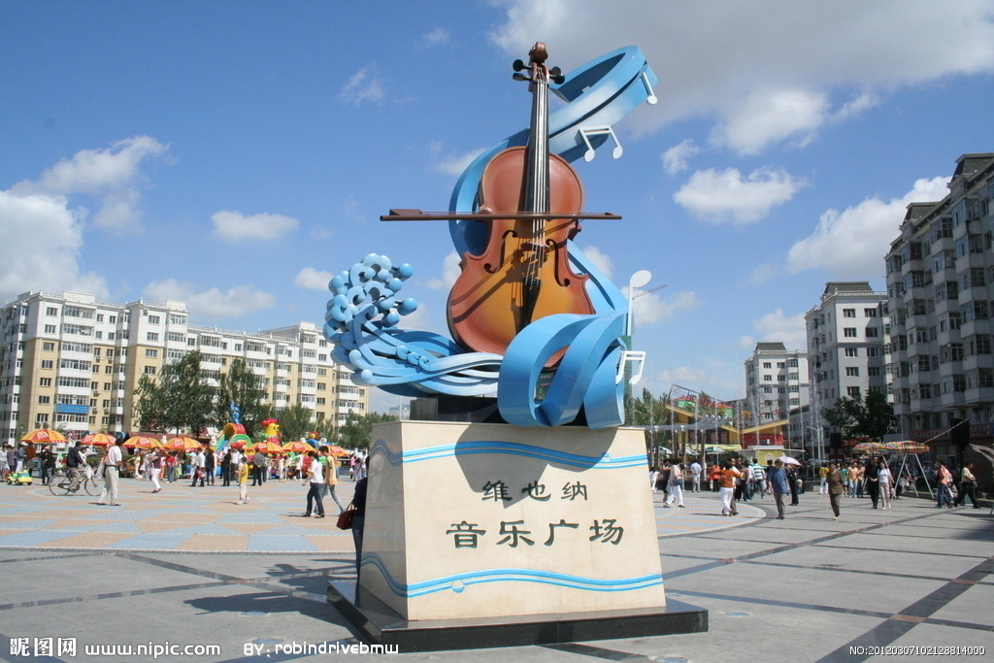

Slide 15
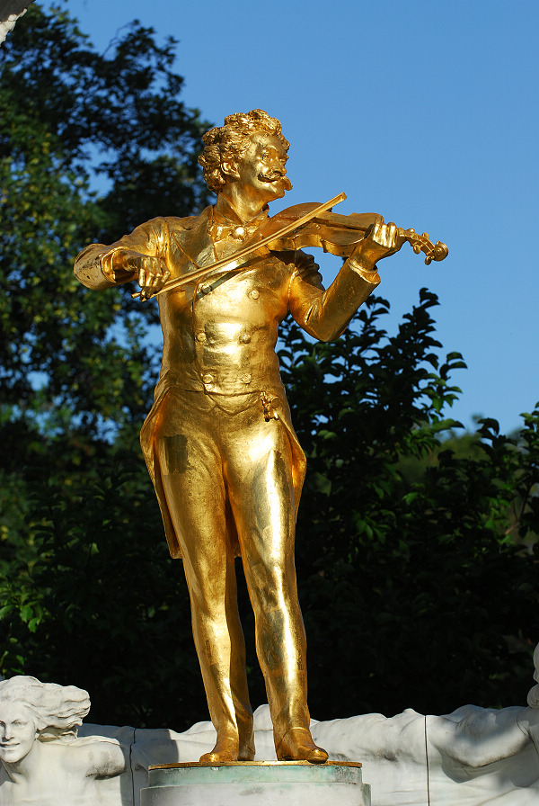
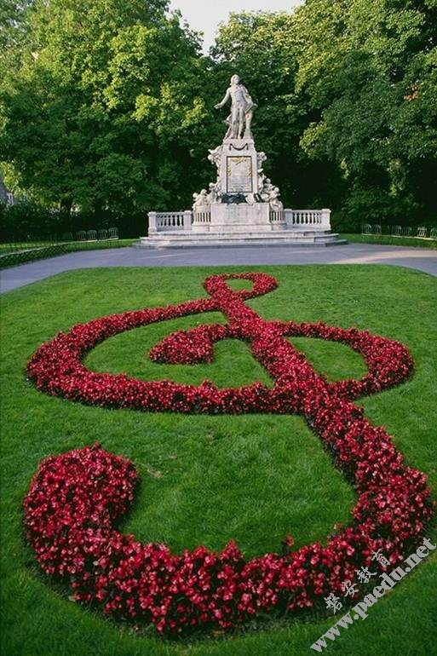

Slide 16
维也纳几乎一天也离不开音乐。人们在漫步时，随时可以听到那优雅轻快的华尔兹圆舞曲。夏天的夜晚，公园里还举行露天音乐演奏会，悠扬的乐声掺和着花草的芬芳，在晚风中飘溢、回荡。维也纳的许多家庭有着室内演奏的传统，尤其在合家欢乐的时候，总要演奏一番，优美的旋律传遍街头巷尾。更有趣的是，在举行集会、庆典甚至政府会议时，会前会后也要各奏一曲古典音乐，这几乎成了惯例。

Slide 17
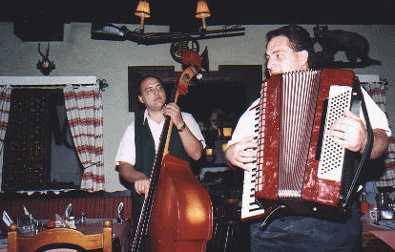
在合家欢乐的时候，总要演奏一番

Slide 18
在维也纳，歌剧院、音乐厅星罗棋布，其中以创建于1869年的维也纳国家歌剧院最为著名，被称为“世界歌剧中心”。它造型美观大方，色彩和谐，本身就是一件完美的艺术品。

Slide 19
设计最独特的是移动舞台，纵深46米，由几层平台组成，可随意升高、降低或转动。乐池可以容纳一个110人的乐队。舞台的总面积达1500平方米，配备有现代化的照明设备。观众席位于剧场中央，共6层，可容纳2200人。

Slide 20
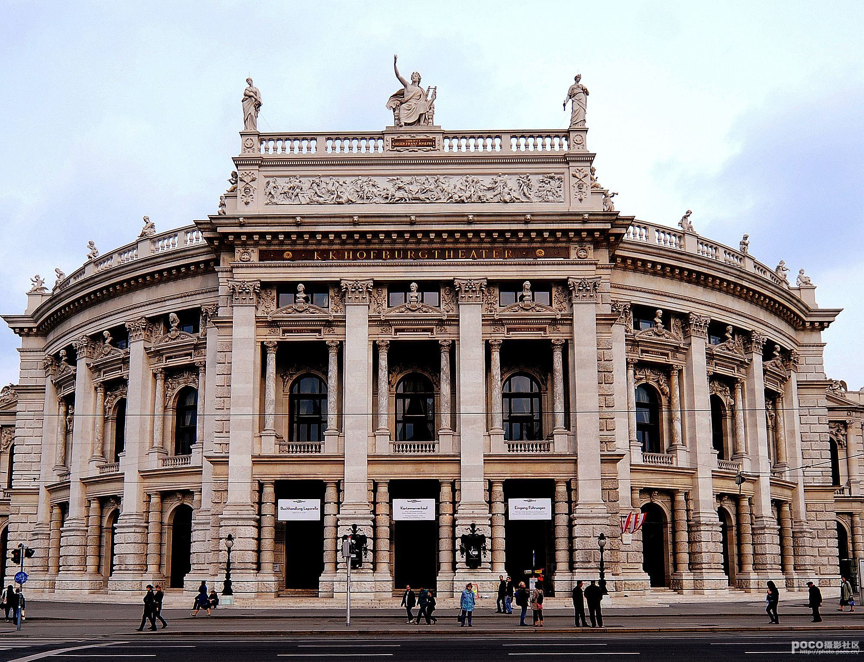
维也纳国家歌剧院

Slide 21
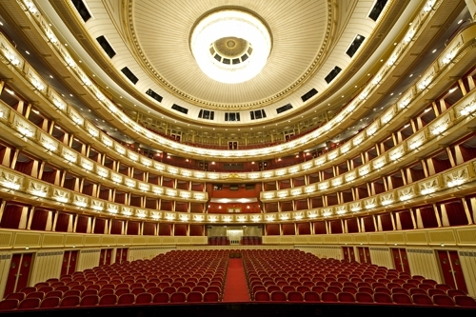

Slide 22
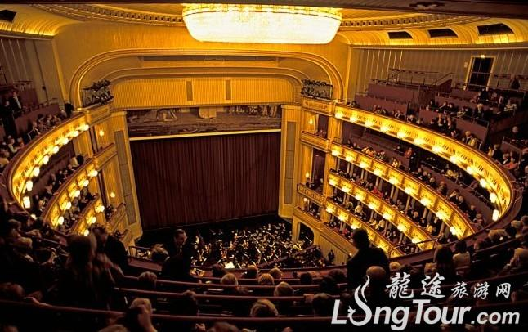

Slide 23
被称为“金色大厅”的音乐之友协会大厦，装饰精美，金碧辉煌。正厅两边的金色墙壁前，竖立着16尊大理石雕刻的音乐女神像。楼上两翼包厢后的金色大门口，放置着历代音乐大师的金色胸像。大厅顶上金色镂花梁柱间，画着音乐女神的彩像。在巨大的吊灯照射下，到处金光闪闪。

Slide 24
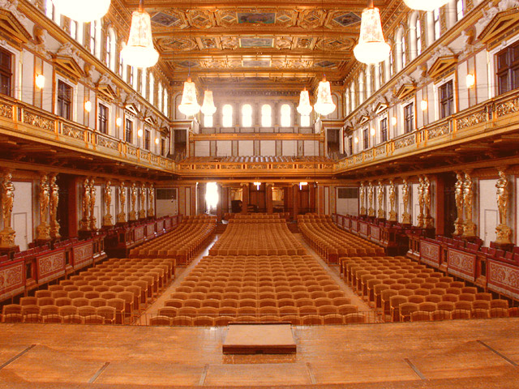
金色大厅

Slide 25
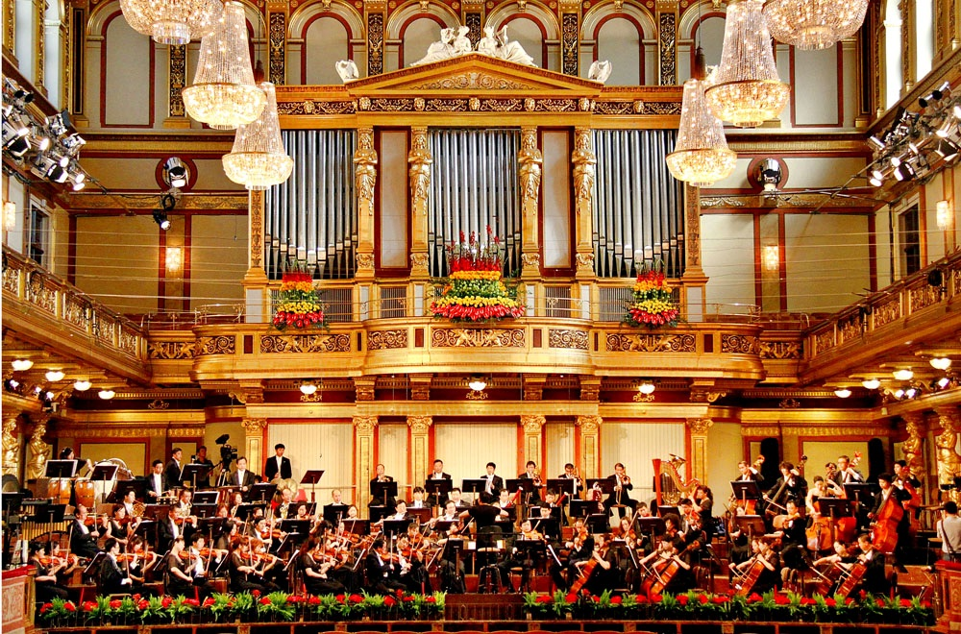

Slide 26
每到新年，在“金色大厅”里都要举行世界一流的新年音乐会，奥地利总统和维也纳各界著名的音乐家也在这里登场。他们的精彩表演，吸引着成千上万的国内外观众。

Slide 27
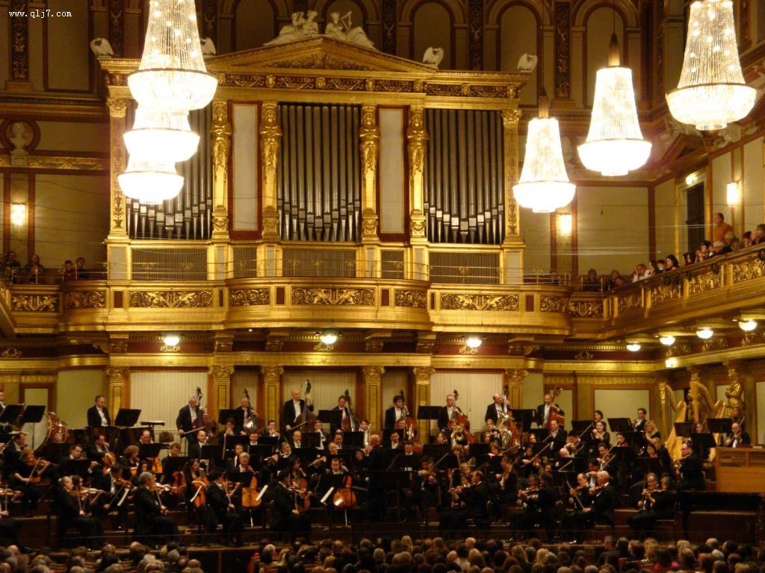

Slide 28
读一读
北麓 多瑙河 生涯 博物馆 草坪 优雅 华尔兹 飘溢 包厢 镂花
山清水秀 风景如画
波光粼粼 街头巷尾
星罗棋布 金碧辉煌

Slide 29
*摇篮:指欧洲古典音乐诞生于维也纳。
*掺和：指悠扬的乐声与花草的芬芳混和在一起。

Slide 30
北麓：北面的山脚下。麓，山脚。
掺和：课文中指乐声与花香混合在一起，融入夏夜的风中，使音乐声更令人心动神迷。
飘溢：课文中形容乐声随风飘荡，充盈在夜色之中。
星罗棋布：像群星那样罗列，像棋子那样分布。形容数量多，分布广。罗，罗列；布，分布。

Slide 31
课文主题
本文以优美的笔触描写了维也纳独特的城市风貌，讲述了维也纳被誉为“音乐之都”的渊源，表达了作者对音乐之都的赞美和向往。

